Slide 1
Brainzzler.com – сайт с тестове в ИТ - сферата
Самуил Славчев
sami119

Slide 2
Персона - Вики
"Обичам много технологиите и имам желание да уча в тази сфера. Бих искал да мога да уча и да се забавлявам едновременно"
За мен:
Възраст: 13 години
Град: Варна
Пол: Мъжки
Кратка биография:
Обичам математика, дизайн и всичко в сферата на технологиите. Обичам да играя игри.
Умения:
Мога да използвам пълноценно, интернет за да откривам информация
Мотивация:
искам да уча в ИТ - сферата.
Искам да имам време да играя игри, освен да уча
Нуждая се от:
Бързо и лесно намиране на информация
Тестване на знанията ми
Платформа която да събира любимите ми игри заедно.
Проблем:
Нямам време да търся в интернет за информация и тестове на знанията ми.
Нямам достатъчно мотивация да уча, защото игрите ми вземат цялото време.

Slide 3
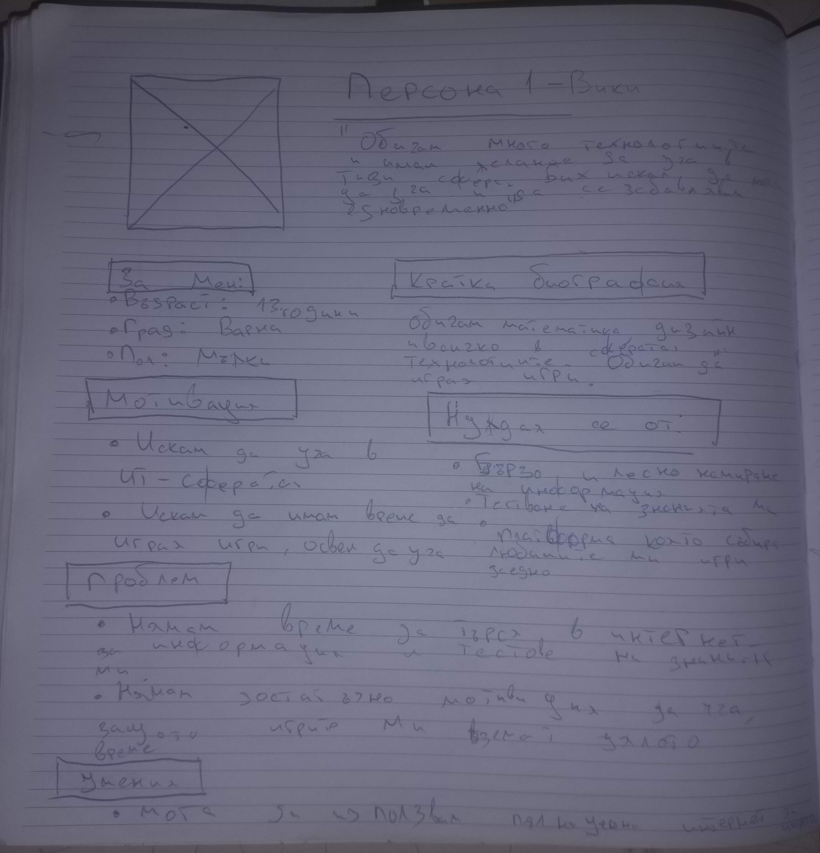
Персона - Вики

Slide 4
2 потребителски сценария
Като ученик, утре имам контролно по ИТ, но материала е обемен и нямам време да го науча.
Като ученик, искам да уча в ИТ – сферата но нямам мотивация да започна, тъй като много обичам да играя игри

Slide 5
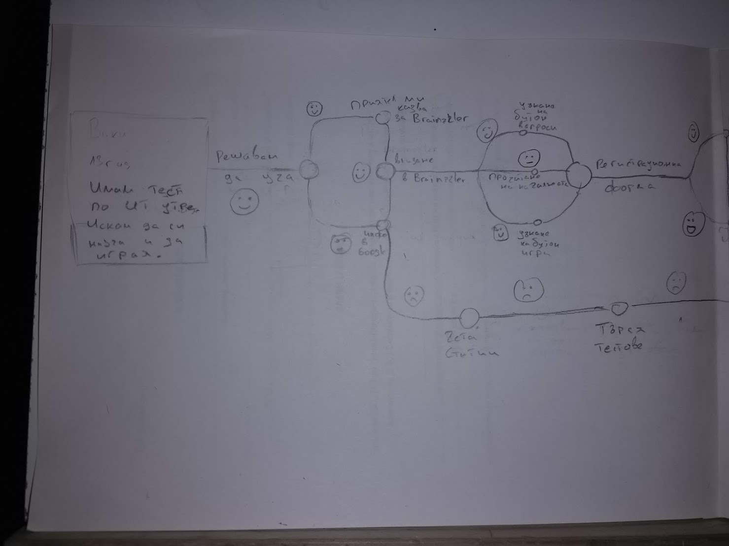
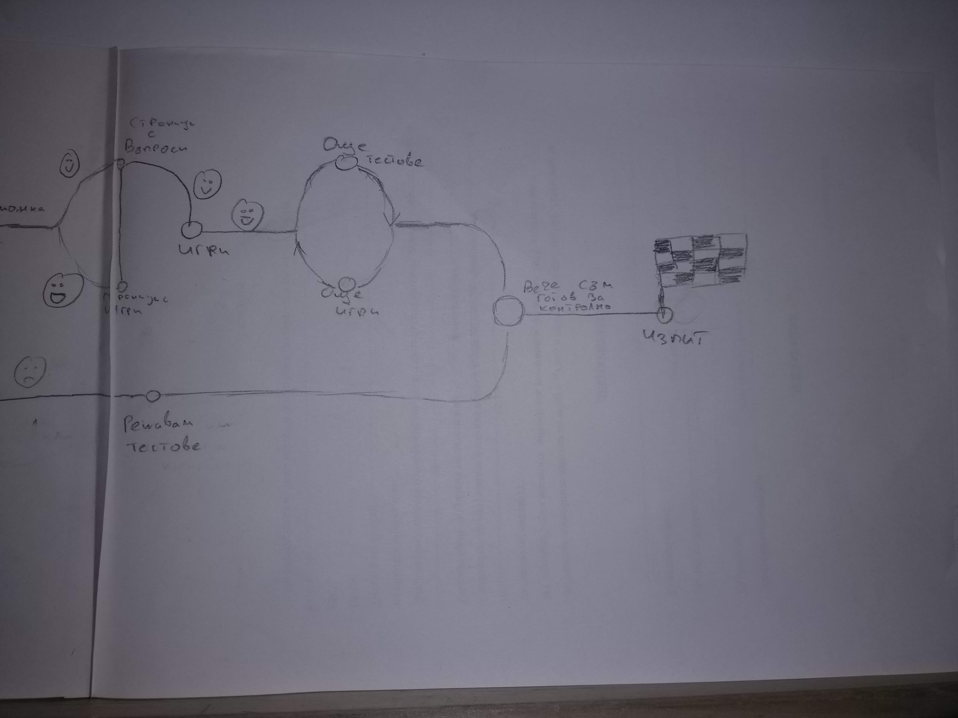
Потребителско пътешествие / User journey

Slide 6
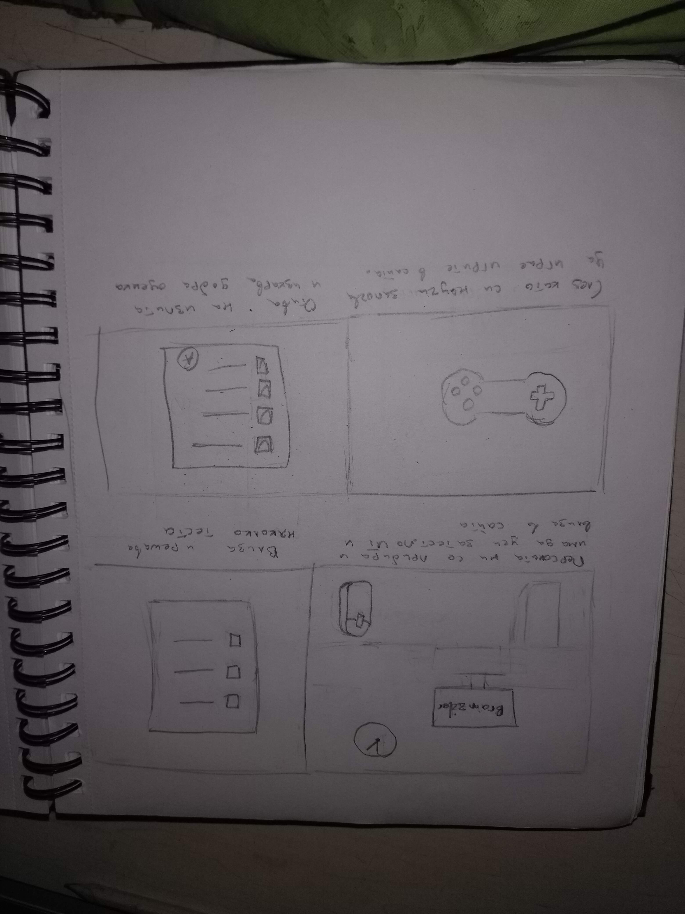
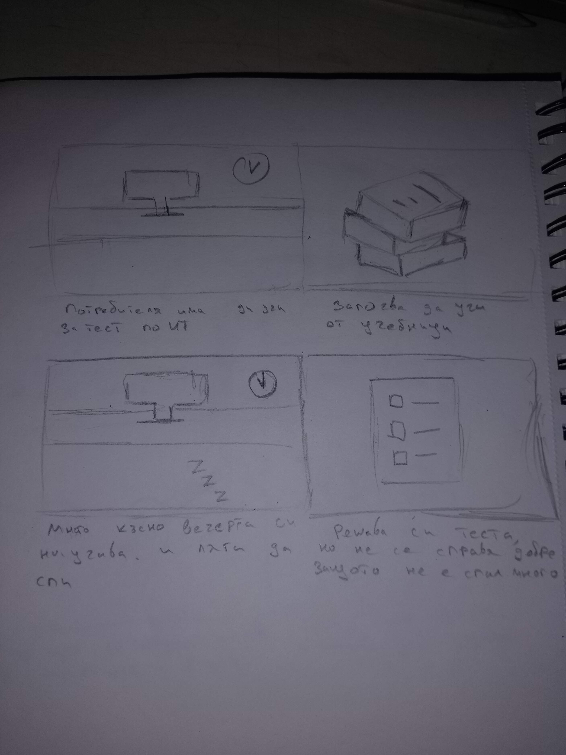

Slide 7
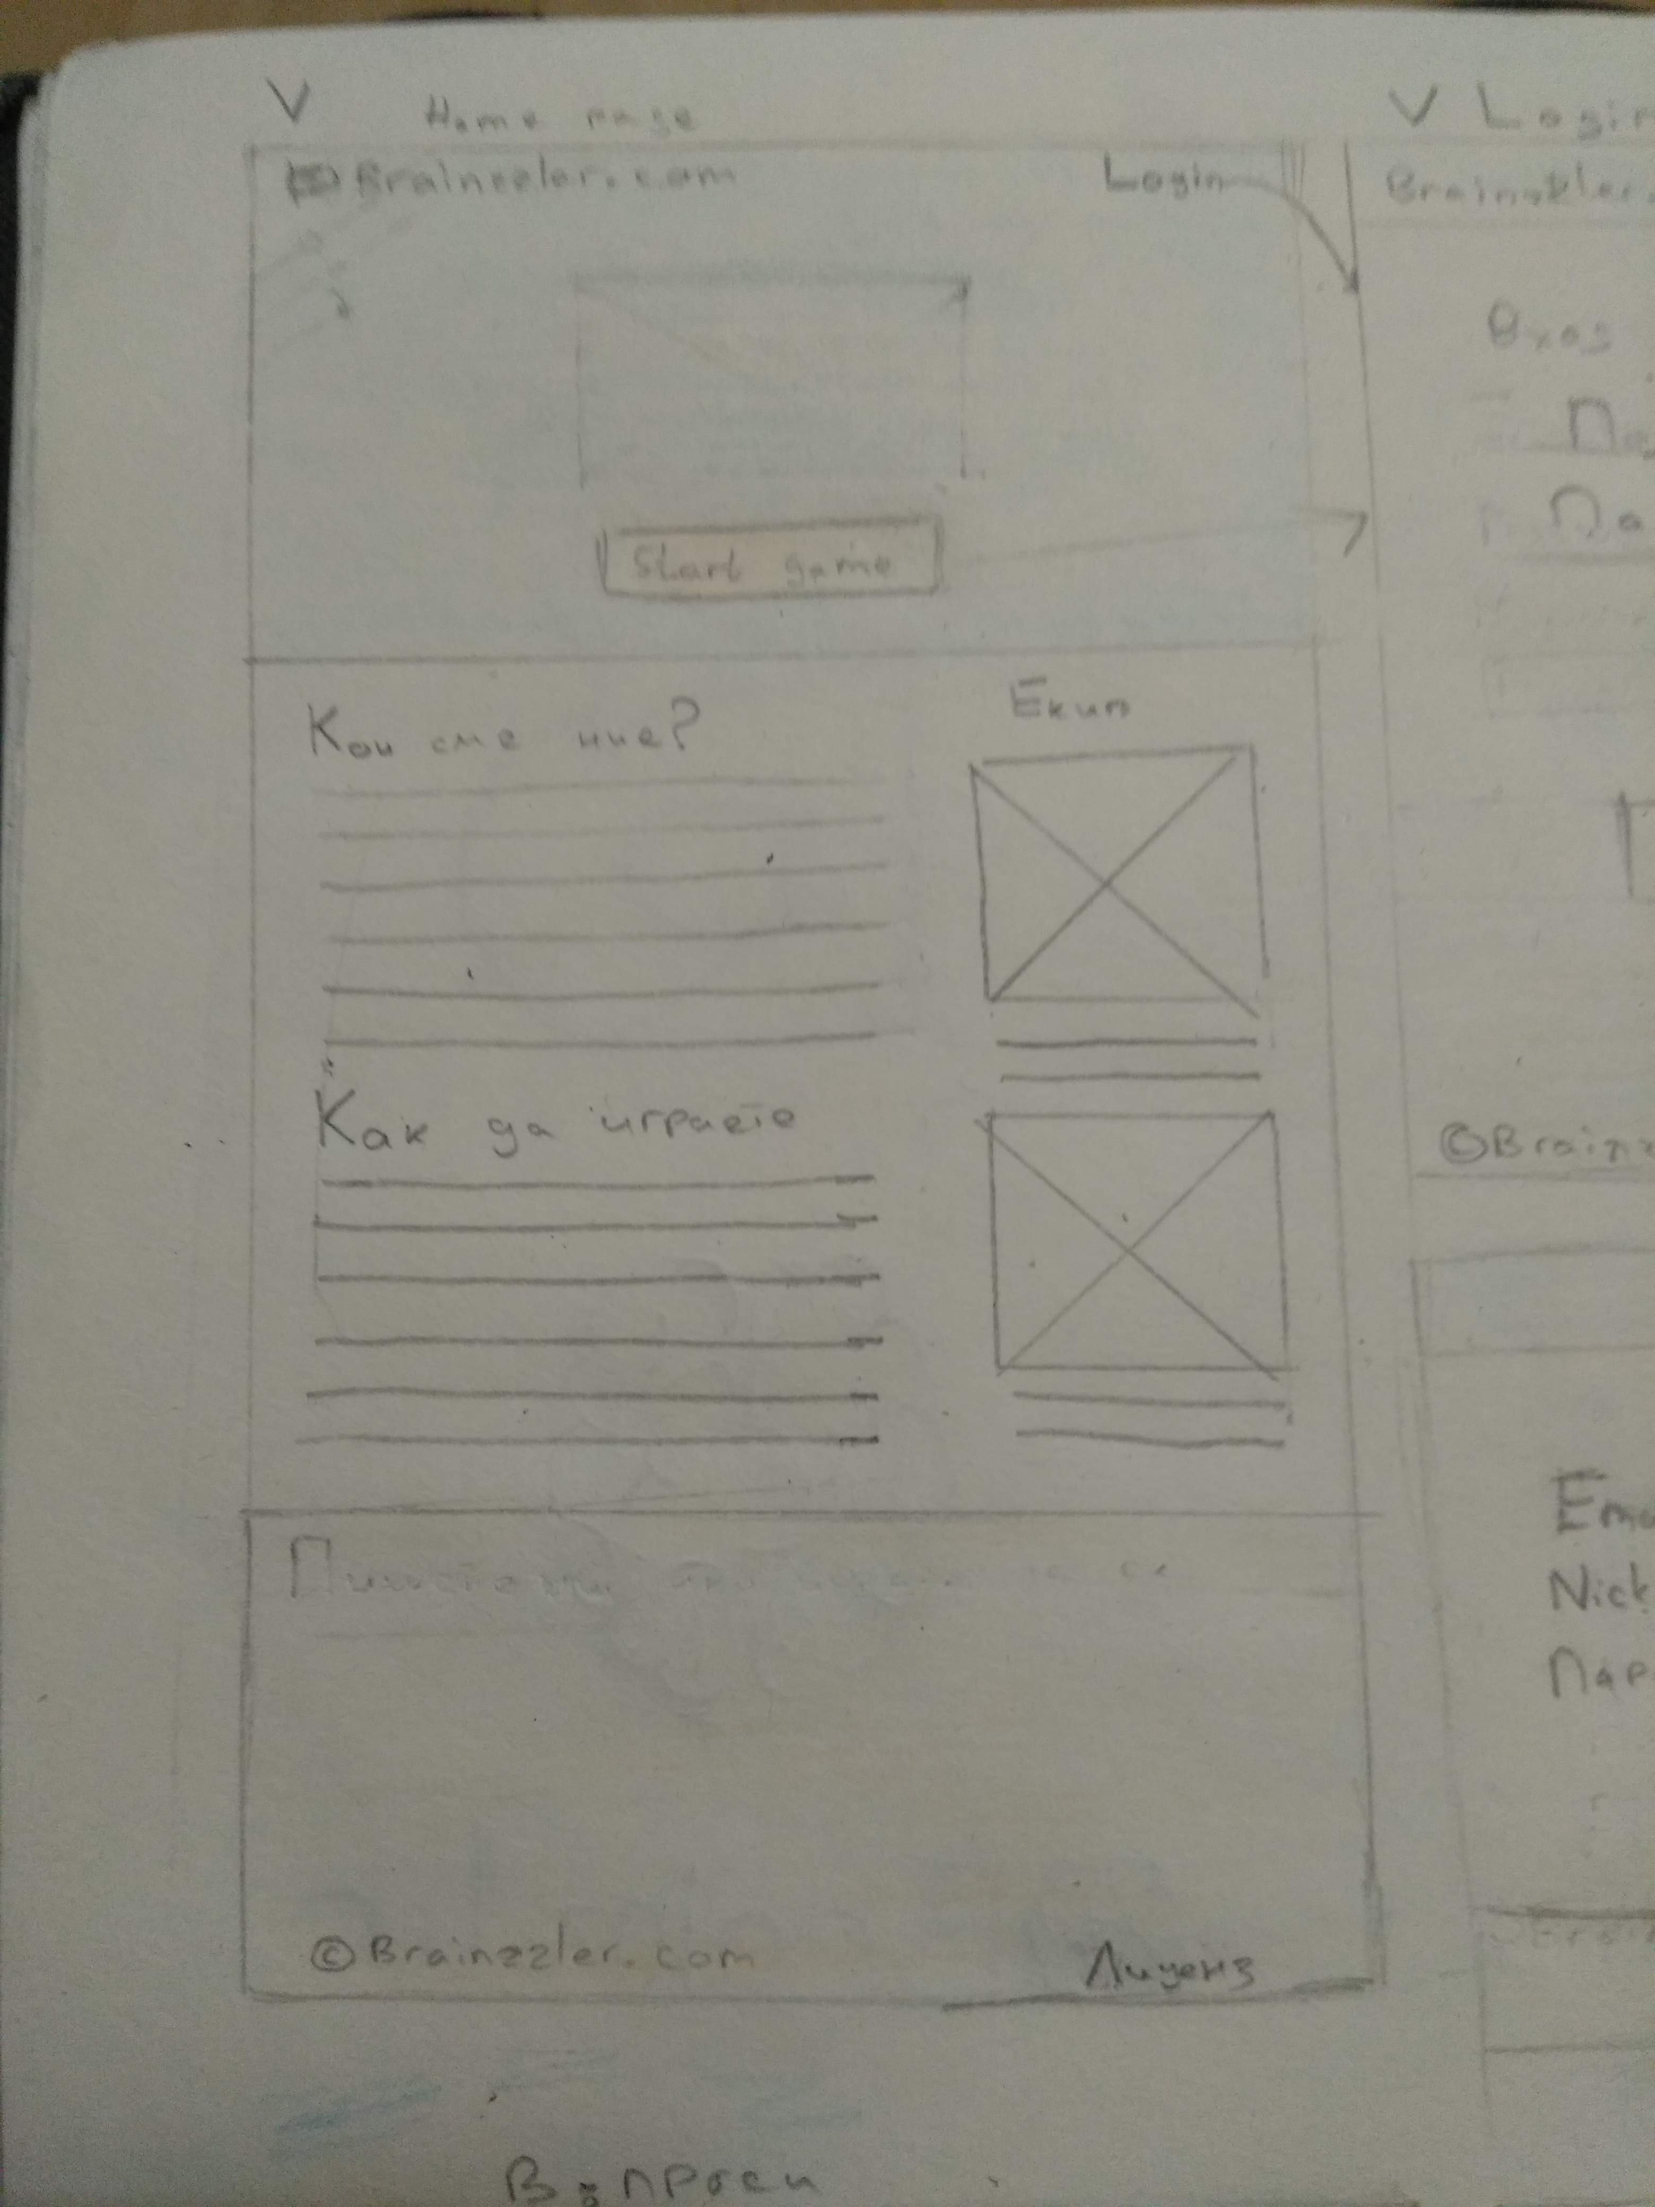
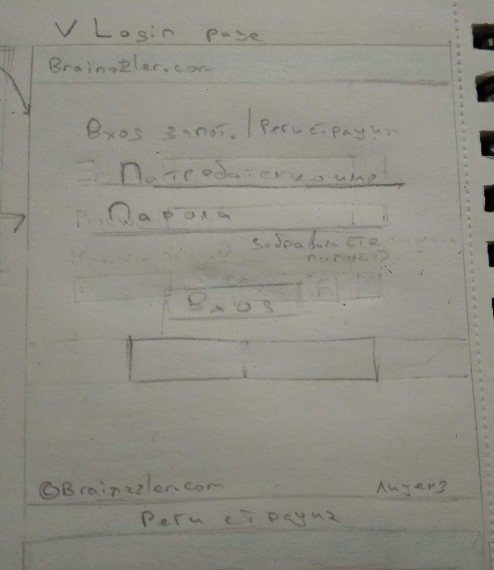

Slide 8
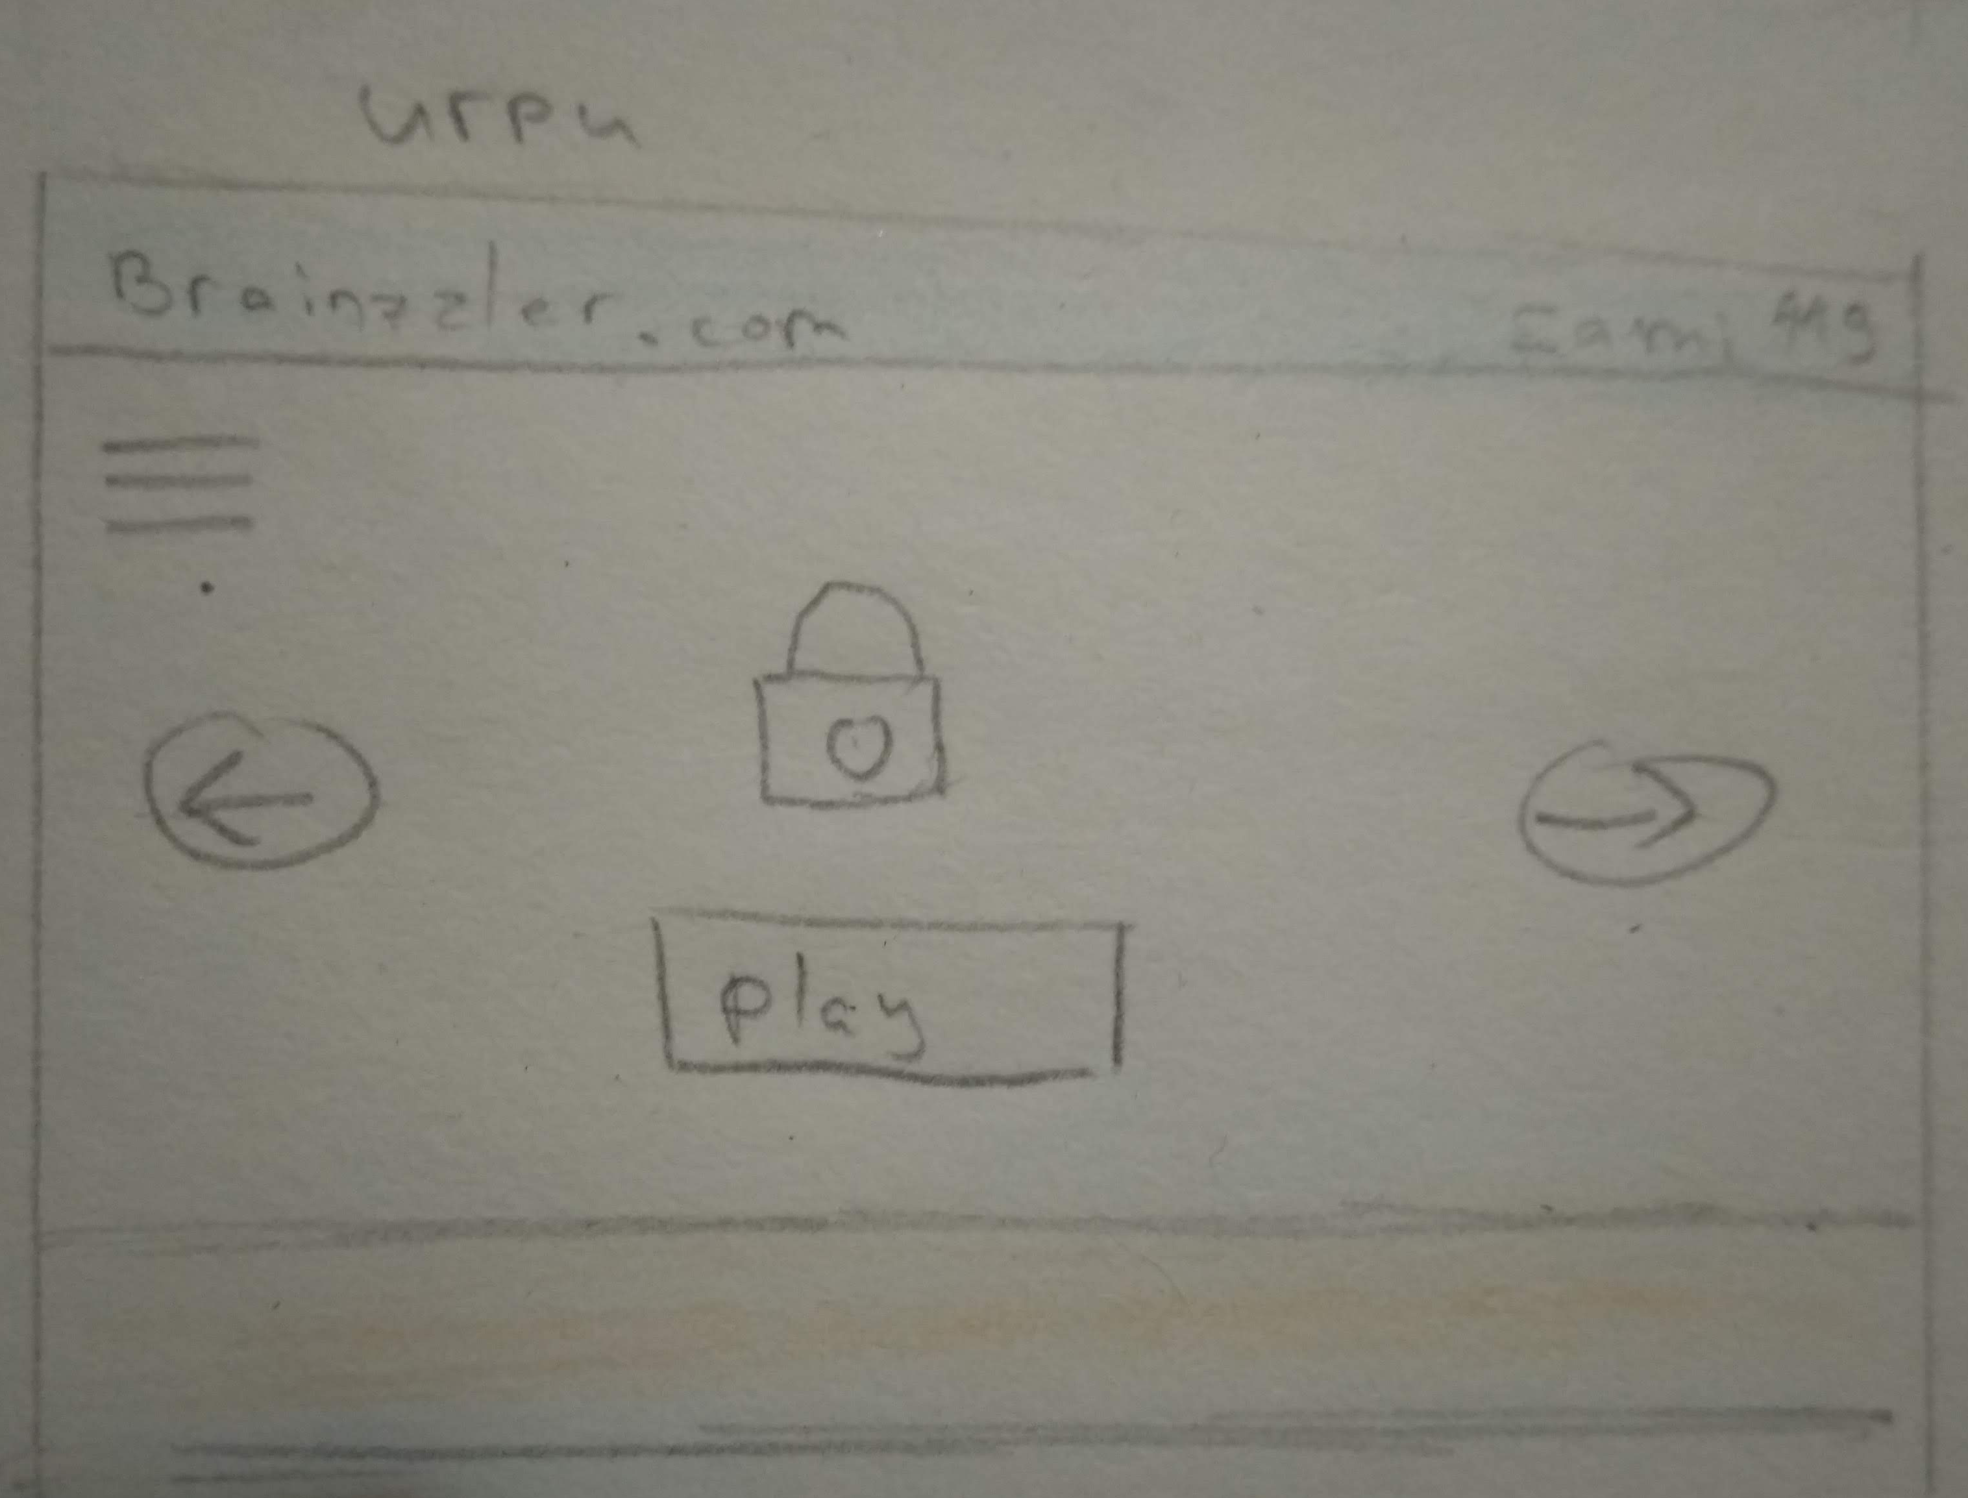
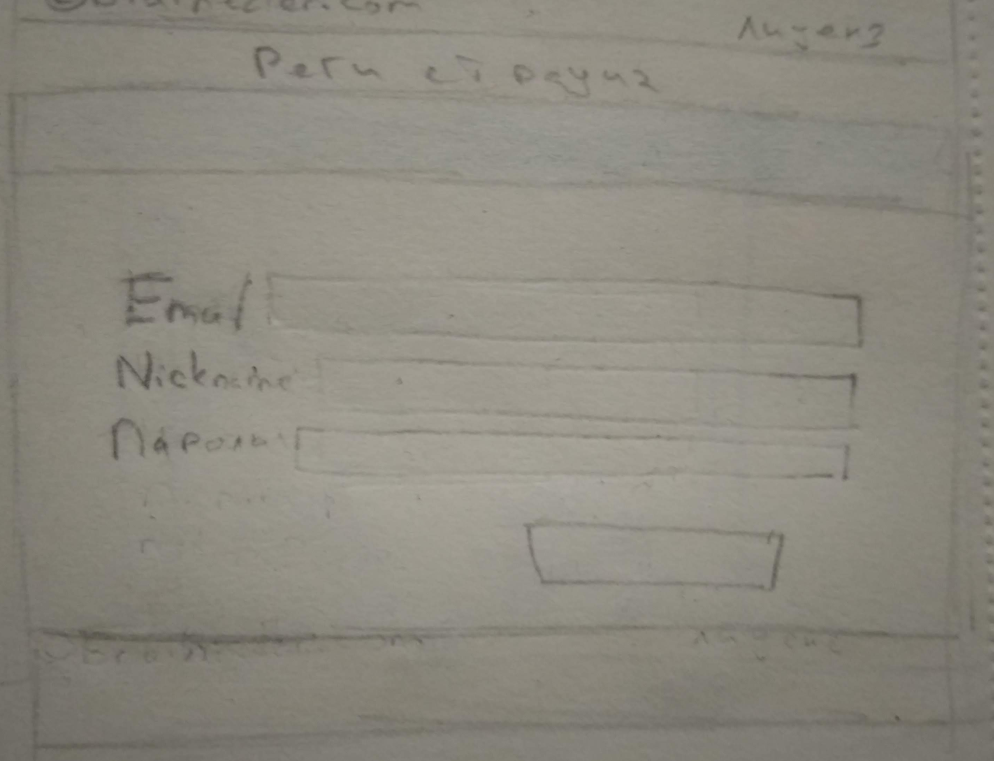
5+ екрана от хартиения ви прототип

Slide 9
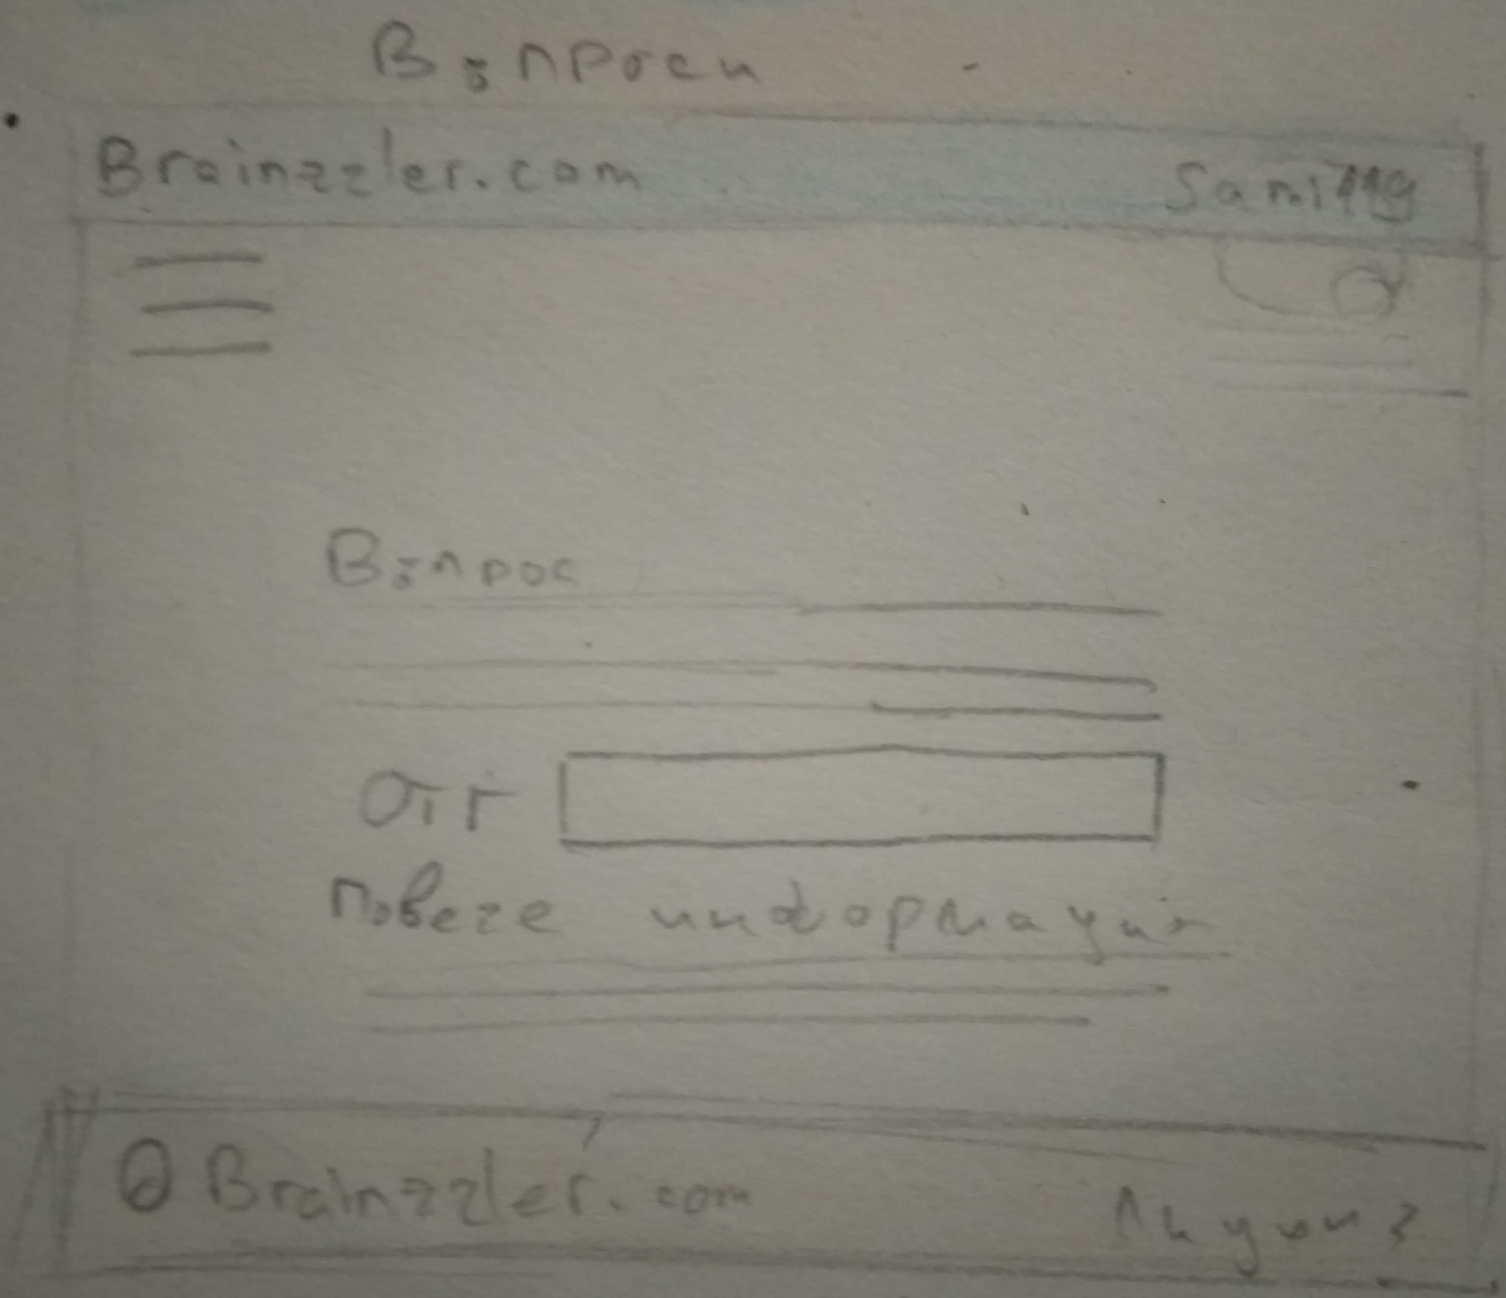
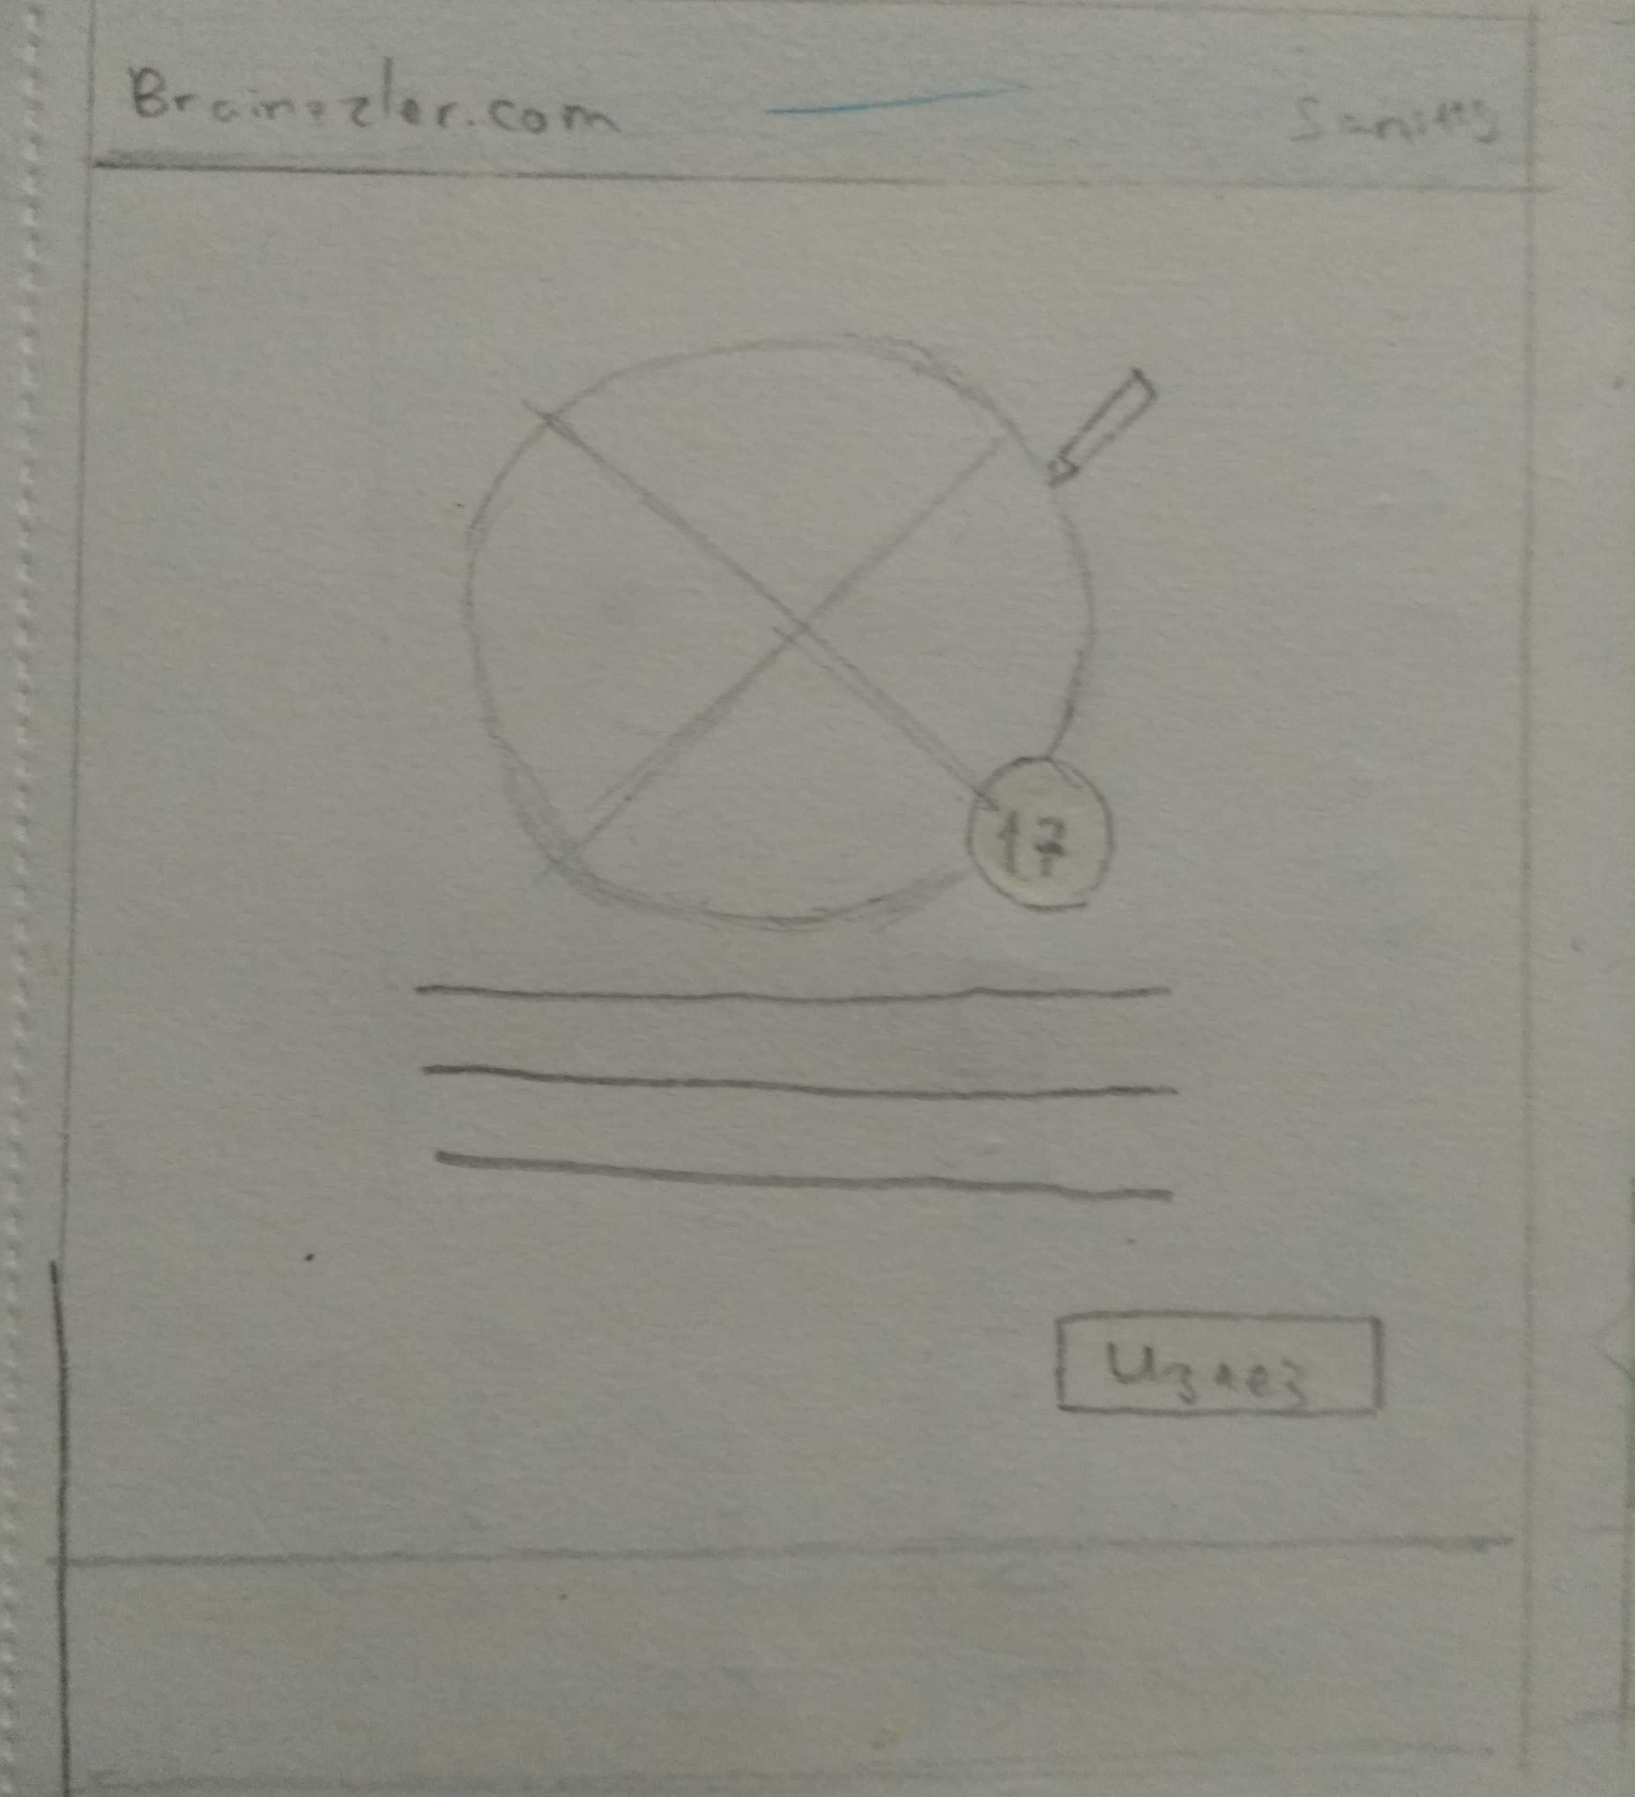

Slide 10
Основни коментари от обратната връзка
Когато се логвам изгубвам интерес, още при регистрацията, поради липсата на бързи бутони за вход.
Интересен сайт с ясно изразена цел. Бих желал да го видя в по напреднал вариант
Този сайт определено ще ми е полезен при подготовка за контролни.

Slide 11
5+ екрана на дигиталния прототип
Добавете .fig файл към тази презентация в една папка, която архивирайте и предайте като проект.
10+ Usability study / Потребителски тест
https://cloud.indigo.design/study/run/40vkg8v9778n/

Slide 12
Поуки и заключения от теста
Сайтът е структуриран по стандартните уеб модели и улеснява потребителите в тяхното пътешествие. Сайтът напълно решава проблемите на персоната. След проведения тест се разбира че потребителят лесно се ориентира. Възможно е разделянето на въпросите като тестове, и създаване на страница която да ги събира всички заедно. Също така е добре да се показва повече информация на потребителя за това какви отговори е дал и какви точки е получил.

